Slide 1
STOP KAJENJE
APP INVENTOR

Slide 2
IDEJA
Ustvariti uporaben program, ki uporabniku prikaže prednosti prenehanja kajenja
Uporabniku omogočiti pregled nad številom dni od zadnje prižgane cigarete
Uporabnika informirati, koliko časa in predvsem denarja prihrani s prenehanjem kajenja

Slide 3
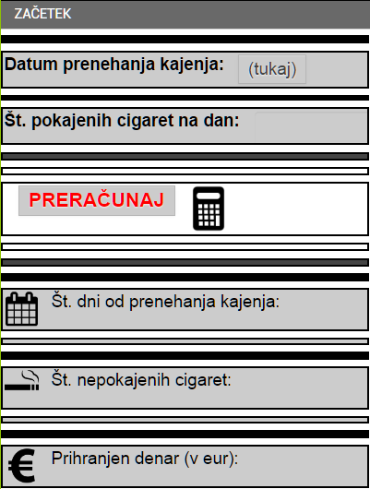
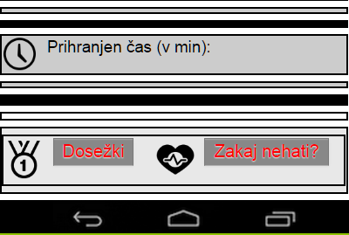
ZAČETNI EKRAN
Uporabnik sam izbere datum, ko je prenehal s kajenjem in povprečno število pokajenih cigaret na dan
S pritiskom na gumb „Preračunaj“ program izračuna:
Koliko dni je minilo od zadnje prižgane cigarete
Število cigaret, ki se jim je uporabnik odpovedal do današnjega dne
Koliko denarja je prihranil
Koliko časa je prihranil
S pritiskom na gumb „Dosežki“ se odpre nov ekran glede na prihranjen denar - uporabnika informira, katere vse stvari si lahko privošči za ta denar
S pritiskom na gumb „Zakaj nehati“ pa si lahko uporabnik ogleda prednosti prenehanja kajenja v 9. točkah

Slide 4
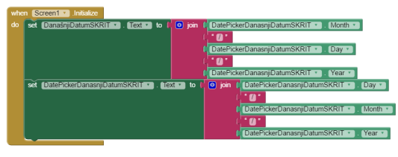
POSTOPEK
1. Najprej moramo izračunati število dni med dvema datuma: odkar je uporabnik prenehal kaditi do današnjega dneva. Potrebujemo dva „DatePicker“ja in „Clock“.
Ko se začetni zaslon odpre, nastavimo prvi »DatePicker« na današnji dan. Ker bomo podatek še potrebovali pri računanju števila dni (ustvarimo nov »Label«), si ga zapišemo. Podatka na ekranu ne želimo imeti prikazanega, zato ga skrijemo.

Slide 5
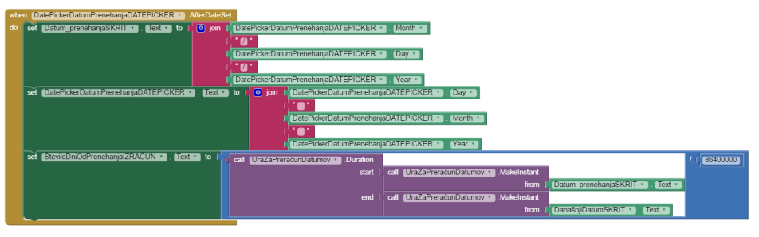
POSTOPEK
Ustvarimo nov »DatePicker«, kjer uporabnik sam izbere datum prenehanja kajenja. Podatek zopet izpišemo.
Ob tem hkrati izračunamo tudi razliko v dnevih, za to potrebujemo tudi nevidno komponento, uro oz. »Clock«. S številom 86400000 delimo zato, da dobimo razliko v dnevih (24 ur * 60 minut * 60 sekund * 1000 milisekund).

Slide 6
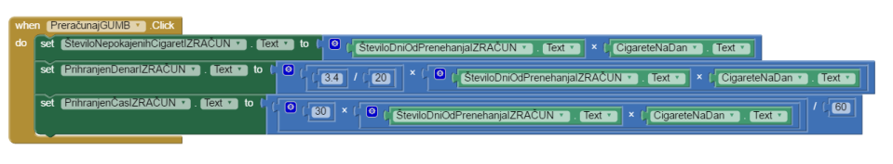
POSTOPEK
2. Da lahko izračunamo še ostale podatke, moramo najprej dobiti podatek, koliko uporabnik povprečno pokadi na dan. Ker potrebujemo podatek v številkah, lahko v „TextBox“ obkljukamo možnost „Numbers only“.
Ko uporabnik pritisne na gumb „Preračunaj“, se izračuna število nepokajenih cigaret (število dni * povprečno število pokajenih cigaret na dan), prihranjen denar (povprečna vrednost škatlice / število cigaret v škatlici) in prihranjen čas (recimo, da kajenje enega cigareta človek porabi 30 sekund).

Slide 7
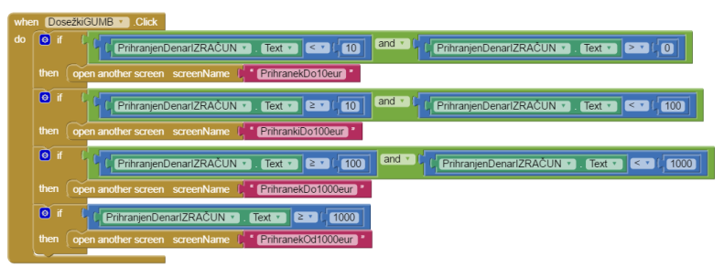
POSTOPEK
3. Ustvarimo gumb „Dosežki“, ki glede na vrednost prihranjenega denarja odpre ustrezen ekran: tj. prihranek 10 EUR, do 100 EUR, do 1000 EUR in od 1000 EUR dalje.
Pri tem si pomagamo s stavkom »If«, npr. če je uporabnik prihranil manj kot 10 in več kot 0 EUR, se odpre nov ekran z imenom »PrihranekDo10eur« (in podobno za ostale). Če je »Prihranjen denar (v eur):« brez podatka (ni izračunan), se ob pritisku na gumb »Dosežki« ne zgodi nič.

Slide 8
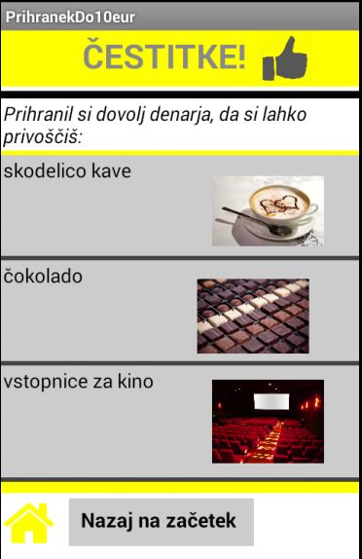



POSTOPEK
Odpre se nam en od naslednjih ekranov:

Slide 9
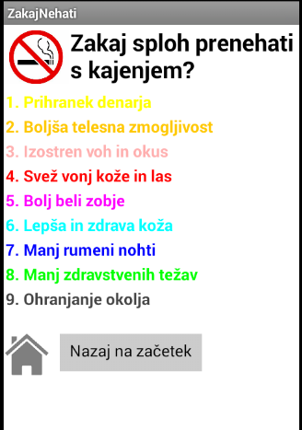
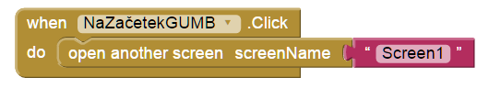
POSTOPEK
S pritiskom „Nazaj na začetek“ se vrnemo na začetni ekran.
4. Kot zanimivost lahko ustvarimo še en gumb »Zakaj nehati?«. Ob pritisku nanj se odpre nov ekran, kjer so v devetih točkah na hitro predstavljene prednosti prenehanja kajenja.
Z gumbom „Nazaj na začetek“ se kot v zgornjem primeru vrnemo na začetni ekran.

